Slide 1
SIMULACIÓN DE CINE IMPLEMENTANDO TKINTER Y ESP32
“Por XUMIDE INDUSTRIES”
<Politrón Díaz Josué Yered>
<Pacheco Cedillo Jorge Anuar>
<Fuertes Espinosa Ioshua Daniel>
<Rodríguez de Matías Adrián>
<Robles Cedillo Irving Xnuviko>

Slide 2
01
Problemática
Implementación de ventanillas en el cine

Slide 3
Problemática principal
En los servicios de cine, particularmente en los puntos de venta de snacks y bebidas, se presentan retrasos en la atención a los clientes. Estos retrasos pueden deberse tanto a deficiencias en el servicio del personal como a dificultades por parte de los propios clientes. Esto genera inconvenientes como demoras para los usuarios al ingresar a sus salas de cine, quejas frecuentes e incluso pérdidas económicas para la compañía.

Slide 4
Objetivo
Objetivo principal:
Desarrollo de un prototipo que simule la optimización del proceso de recepción y atención a los clientes.
Objetivos particulares:
Implementar el lenguaje de programación Python 3 para gestionar hilos que mejoren la eficiencia del programa.
Diseñar una interfaz gráfica utilizando Tkinter que permita visualizar el flujo del proceso de recepción.
Integrar el lenguaje de programación MicroPython y el microcontrolador ESP32 para simular y representar el proceso de recepción de manera interactiva.

Slide 5
Metodología de desarrollo
02
Modelo a tomar en cuenta.

Slide 6
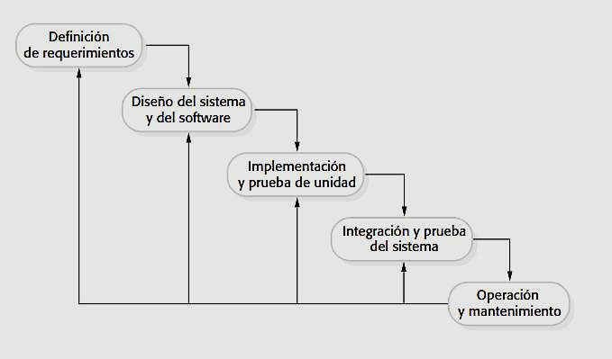
Metodología de cascada

Slide 7
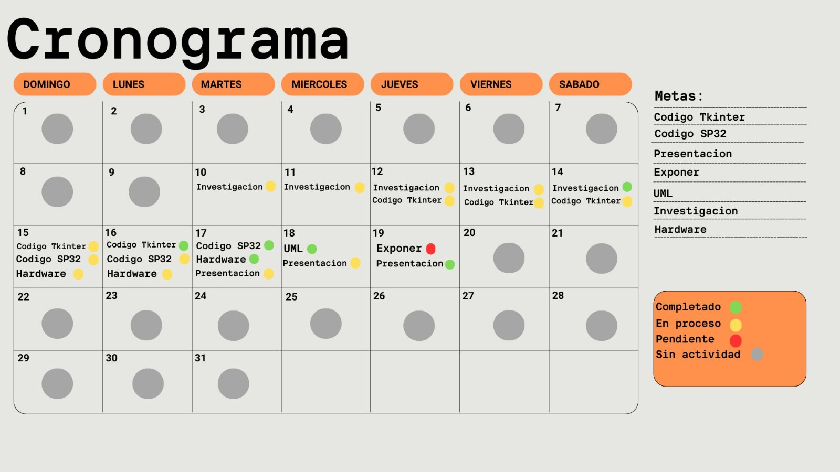

Slide 8
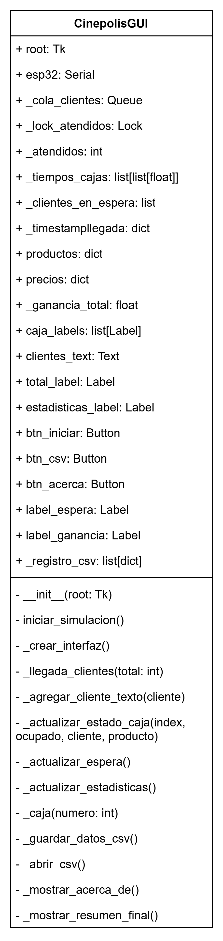
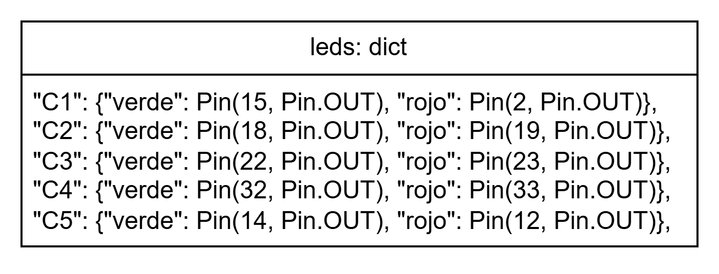
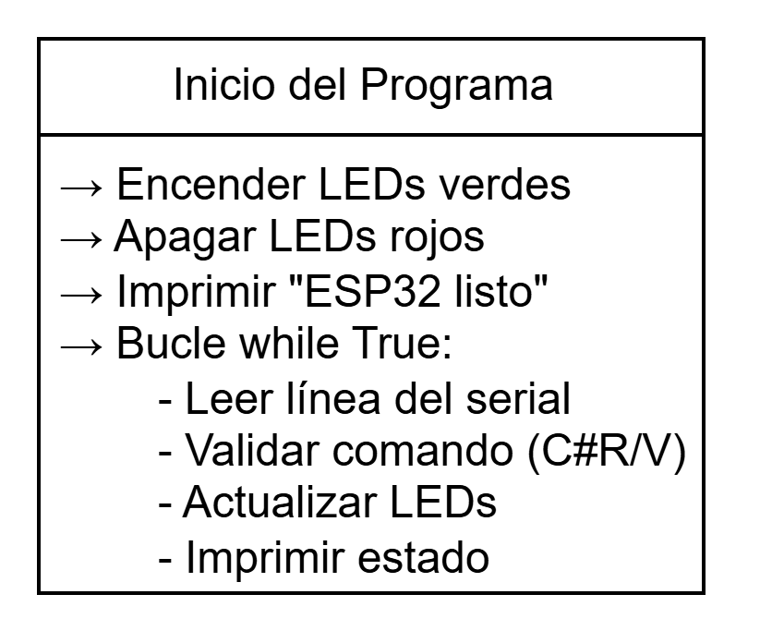
Diagramas UML

Slide 9
03
Herramientas Implementadas
Implementación de hilos, tkinter, ESP32, etc?

Slide 10
Proceso
Un proceso es una instancia en ejecución de un programa. Cuando se abre un programa, el sistema operativo lleva acabo un proceso para su ejecución.
Tiene su memoria propia, independiente de otros procesos, gestionado por el sistema operativo.

Slide 11
Hilos
Es una unidad de ejecución dentro de un proceso. Un proceso puede estar compuesto por uno o más hilos, pueden compartir memoria y recursos, ejecutándose de manera independiente. Son ligeros y más rápidos, además de que se pueden ejecutar en paralelo.

Slide 12
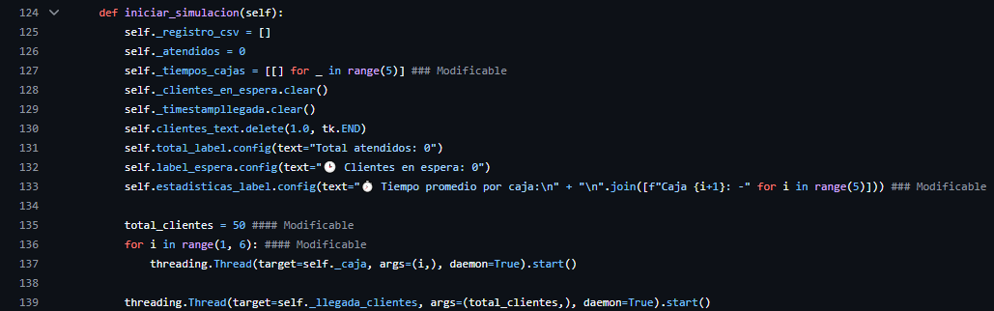
Implementación de HILOS

Slide 13
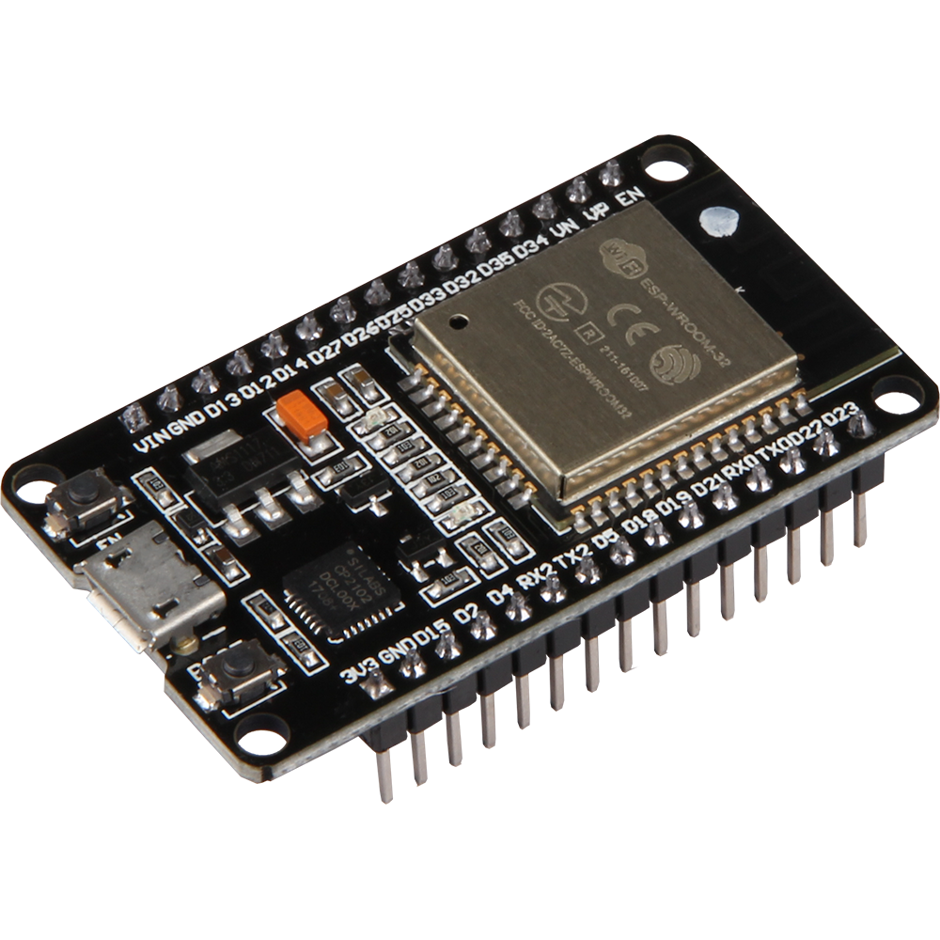
Implementación del ESP32…
El ESP32 es un microcontrolador versátil y de alto rendimiento desarrollado por Espressif Systems. ampliamente utilizado en aplicaciones de Internet de las Cosas (IoT). Se puede programar por medio de: Micropython, C y C++, Arduino IDE, Java Script (con Espruino) y Lua (NodeMCU).
Por medio del ESP32 y aplicando micropython, se desarrollará un sistema de leds que simule el proceso de recepción por parte de las ventanillas. Diseñando un circuito con leds, resistencias y otros componentes para su aplicación.

Slide 14
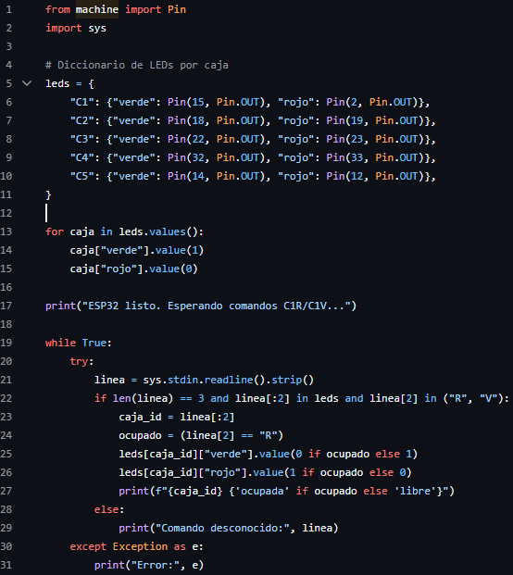
Código para el ESP32
“CTRL”
“Por XUMIDE INDUSTRIES”

Slide 15
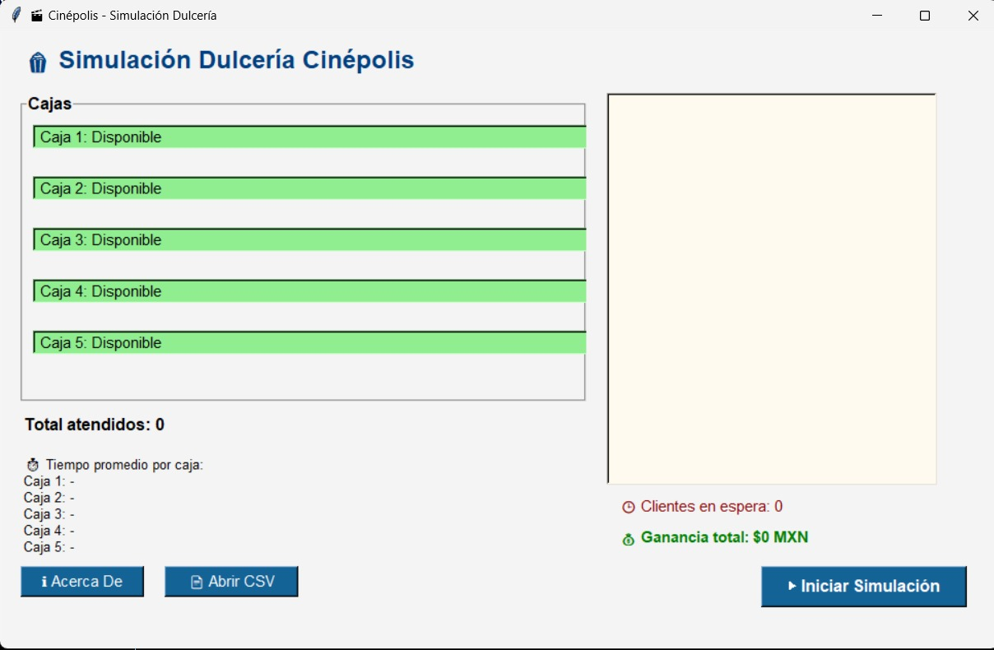
Implementación de TKINTER
“CTRL”
Tkinter es una biblioteca estándar de Python utilizada para crear interfaces gráficas de usuario (GUI).
Diseño de interfaces gráficas:
Permite crear ventanas, botones, etiquetas, cuadros de texto, menús desplegables, y otros elementos interactivos.
“Por XUMIDE INDUSTRIES”

Slide 16
Demostración
“Por XUMIDE INDUSTRIE”
“CTRL”

Slide 17
Conclusiones
Durante el desarrollo de esta proyecto se logró cumplir con los objetivos planteados, destacando la implementación de una simulación funcional para mejorar el proceso de atención en ventanillas de cine. Se utilizó Python para manejar hilos de ejecución que permitieron simular la atención simultánea de varios clientes, mientras que la interfaz gráfica hecha con Tkinter ofreció una visualización clara y dinámica del flujo de atención. Además, se integró el microcontrolador ESP32 programado con MicroPython, el cual representó físicamente el estado de cada caja mediante LEDs, brindando una conexión entre el entorno virtual y el físico. Esta integración de software y hardware permitió representar de forma realista y comprensible una situación cotidiana en servicios al cliente. En conjunto, esta práctica no solo permitió reforzar conocimientos técnicos en programación y electrónica, sino también demostrar cómo una solución tecnológica bien estructurada puede abordar problemáticas reales de forma eficiente, intuitiva y accesible.

Slide 18
Gracias
“Por XUMIDE INDUSTRIES”
XUMIDE INDUSTRIES

